Slide 2
আসসালামু আলাইকুম
সবাইকে স্বাগতম

Slide 3
আজকের বিষয়ঃ
English For Today
Class -4

Slide 4
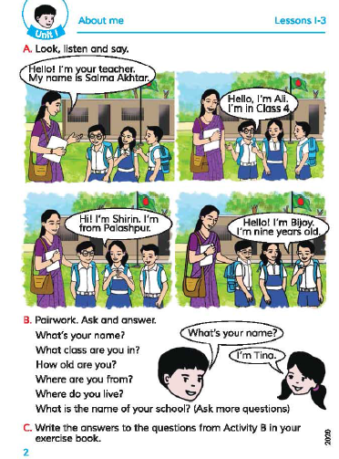

Slide 5
About Me- নিজ সম্পর্কে
A. Look, listen and say – (তাকাও শুনো এবং বলো) .
Hello, I 'm your teacher. (ওহে, আমি হই তোমাদের শিক্ষক )
My name is Salma akthar (আমার নাম সালমা আক্তার)

Slide 6
Hello I’m Ali-ওহে, আমি হই আলী.
I’m in class four-আমি চতুর্থ শ্রেণীতে পড়ি
Hi I’m Shirin-হায় আমি হই শিরিন.
I ‘m from Polashpur.-আমি পলাশপুর থেকে এসেছি .
Hello I’m Bijoy- ওহে ,আমি হই বিজয় .
I ‘m nine years old.- আমার বয়স নয় বছর .

Slide 7
এসো এবার আমরা নিজে নিজে প্রশ্ন গুলোর উত্তর দেই।
What’s your name?(তোমার নাম কি?)
Ans: My name is ------Shirin. (আমার নাম শিরিন)
What class are you in?(তুমি কোন শ্রেণিতে পড়)
Ans: I read in class four.(আমি চতুর্থ শ্রেণীতে পড়ি)
How old are you?(তোমার বয়স কত?)
Ans: I am nine years old.(আমার বয়স নয় বছর । )
Where are you from?(তুমি কোথায় থেকে এসেছ?)
Ans: I am from Polashpur. (তুমি কোথায়থেকেএসেছ?)

Slide 8
এসো এবার আমরা নিজে নিজে প্রশ্ন গুলোর উত্তর দেই।
Where do you live?(তুমি কোথায়থেকেএসেছ?)
Ans: I live in a village/ home.(আমি গ্রামে বাস করি।)
What is the name of your school?(তোমার বিদ্যালয়ের নাম কি? )
Ans: Our school name is Saktola primary school.(আমার বিদ্যালয়ের নাম শাকতলা সরকারি প্রাথমিক বিদ্যালয়। )

Slide 9
সবাইকে অসংখ্য ধন্যবাদ আসসালামু আলাইকুম

